Slide 1
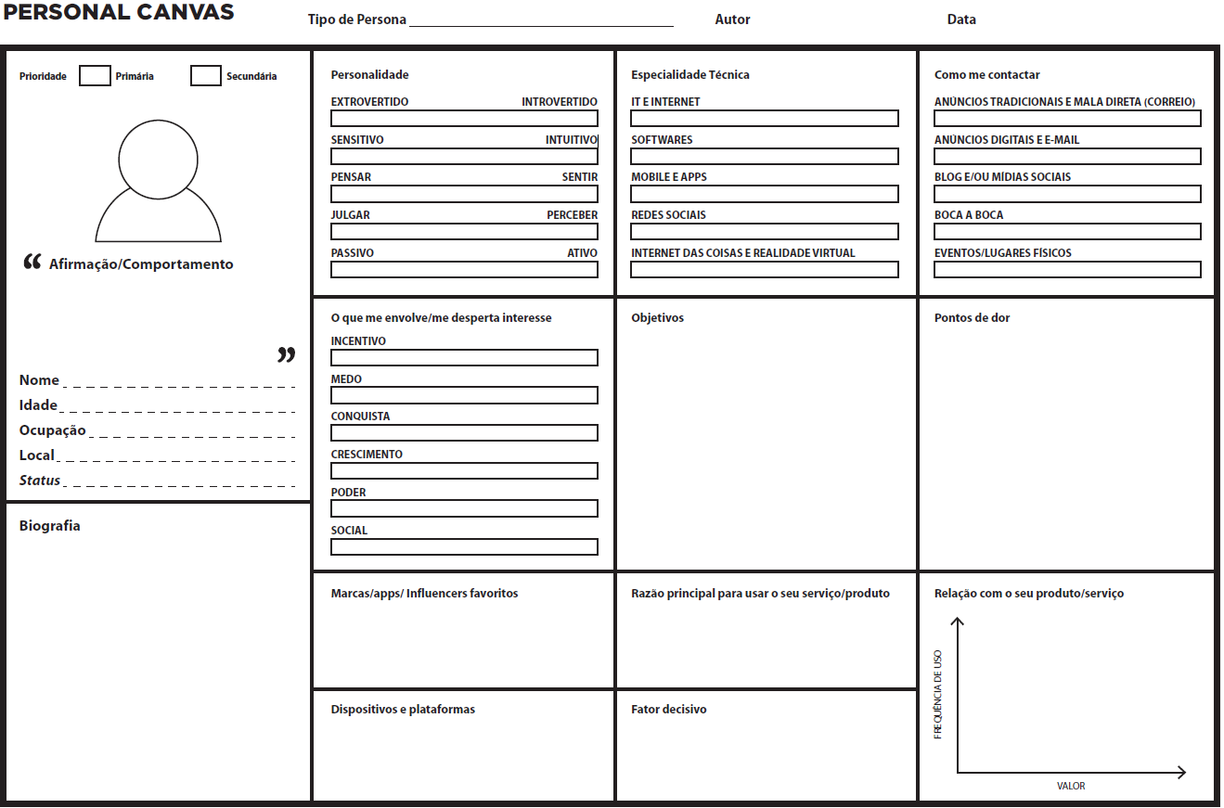

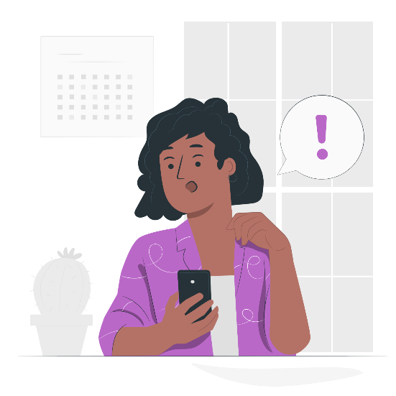
Personal
Canvas
Ouço relatos de outras comerciantes que já sofreram assédio.
Grupo 7
Polaris
Projeto
Safe Route
Voltar para a casa em segurança;
Visualizar informações sobre rotas seguras;
Andar em grupo com outras mulheres.
Medo de voltar para a casa sozinha a noite;
Medo de sofrer assalto e/ou assédio.
Márcia Pereira
24 anos
Vendedora Autônoma
São Paulo
Solteira
Márcia tem 24 anos, nascida e criada próximo ao centro de São Paulo. Trabalha como vendedora autônoma, vendendo nas estações de metrô os doces que produz em casa. Mora sozinha, e não possui filhos. No tempo livre, gosta muito de cozinhar e testar novas receitas doces.
Facebook;
Whatsapp;
Instagram;
Beca Milano;
Olivier Anquier;
Rita Lobo.
Retornar para casa com segurança.
Celular Android.
Possibilidade de fazer a sua rota para casa em grupo com outras mulheres.

Slide 2
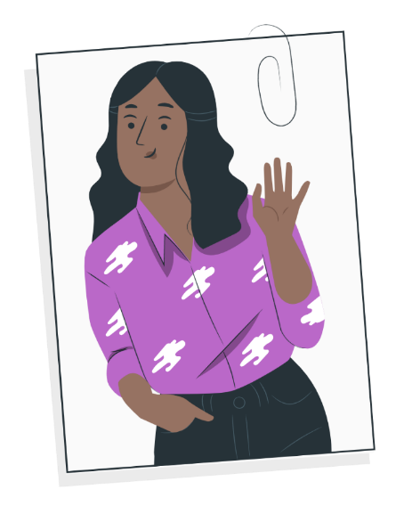
Personal
Canvas
Não sei reagir a situações de perigo ou a ameaças ao voltar sozinha para a casa.
Grupo 7
Polaris
Projeto
Safe Route
Medo de voltar para a casa sozinha a noite;
Desconforto ao estar em ambientes públicos onde esteja próxima de homens desconhecidos;
Dificuldade em alertar familiares e/ou amigas caso esteja em situação de risco.
Voltar para a casa em segurança;
Sentir-se mais segura ao andar na rua;
Alertar familiares e/ou amigas em situações de risco.
Ana Gabrielly
18 anos
Estudante
São Paulo
Solteira
Ana possui 18 anos, é estudante de tecnologia e atualmente trabalha como estagiária. Aos finais de semana, gosta de sair com as amigas, e seu principal meio de transporte é o transporte público. Atualmente mora com os pais, e não possui irmãos. No seu tempo livre, gosta de estar conectada nas redes sociais.
Facebook;
Whatsapp;
Instagram;
Twitter;
Juliette;
Maisa Silva.
Sair com as amigas em segurança.
Celular Android;
Notebook Windows.
Possibilidade de fazer a sua rota para casa em grupo com outras mulheres.

